Slide 1

Продолжающий уровень
Data Wires

Slide 2
На этом занятии
Изучим шины данных и научимся ими пользоваться
Пререквизиты: Блок экрана, Блоки датчиков, Блоки датчиков

Slide 3
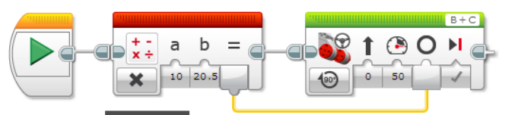
Шины данных
Шины данных позволяют вам взять вывод из одного блока и ввести его в другой.
Выход
Вход

Slide 4
Типы шин данных
Тип данных | Выход | Выход | Выходная шина
Логический |  | Истина, ложь
Числовой |  | Цифры
Текстовый |  | Текст
Числовой массив
Логический массив
Картинки из справки EV3

Slide 5
Автоматическая конвертация данных
Исходный тип | Конечный тип | Выход/Результат
Логический | Числовой | Ложь = 0, Истина = 1
Логический | Текст | Ложь = “0”, Истина = “1”
Логический | Логический массив | Массив с одним элементом
Логический | Числовой массив | Массив с одним элементом (0 или 1)
Числовой | Текст | Число в текстовом формате
Числовой | Числовой массив | Массив с одним элементом
Логический массив | Числовой массив | Массив с тем же размером и все элементы 1 или 0
Это конвертации автоматически производятся в программных блоках. Например, вы можете соединить числовой выход (значения датчика) и текстовый вход (блок экрана).
Информация из справки EV3

Slide 6
Как создать шины данных?
Блок с выходным параметром должен быть поставлен перед блоком с входом
Вход и выход должны быть одинаковых типов, или автоматически конвертируемые (см. слайд 4 и 5)
1. Нажмите на выход блока
2. Удерживайте и переносите шину.
3. Поместите выход в правильный вход и отпустите мышку
1
2
3
Картинки из справки EV3

Slide 7
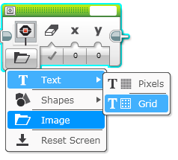
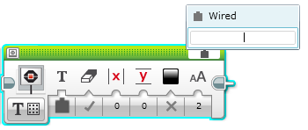
Sidebar: Display Block - Wired Mode
Блок экрана может работать в проводном режиме для отображения данных из других блоков.
Для испытания вам нужно отобразить число на экране. Выберите текстовый режим → Сетка в левом нижнем углу блока.
Чтобы выбрать проводной режим нажмите на поле в правом верхнем углу блока и выберите «проводной» режим

Slide 8
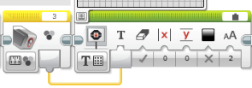
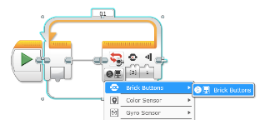
Испытание на Шины данных
Испытание: Пусть робот едет медленно над разными цветами. Робот должен отображать цвета, которые видит датчик цвета. Останавливается когда будет нажата кнопка на брике.
ШАГ 1: Включите моторы, двигайтесь медленно вперед
ШАГ 2:
В цикле добавьте блок датчика цвета.
Добавьте блок экрана в проводном, режиме текст-сетка
Соедините выход блока датчика цвета и вход блока экрана (первый вход)
ШАГ 3: Условие выхода из цикла при нажатии на кнопку брика

Slide 9
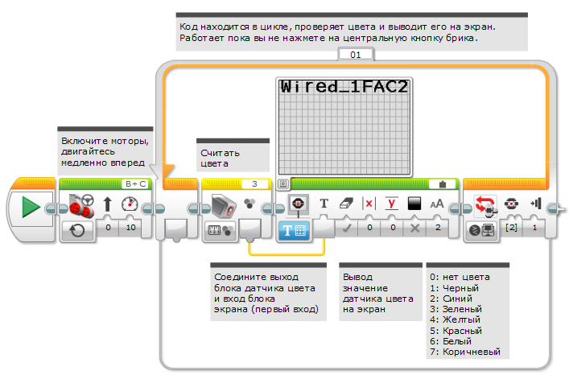
Испытание решение

Slide 10
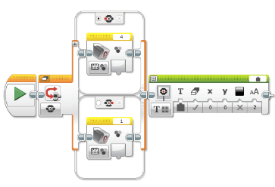
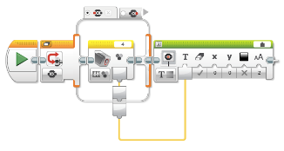
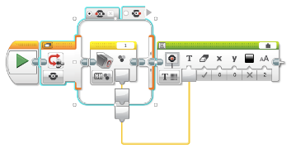
Шины данных: переключатель
Если вы хотите вывести данные из переключателя, вам нужно перевести переключатель в вид с вкладками
A
B. После того, как вы переключитесь в вид с вкладками, вы можете выводить данные
C. Разные ветки в переключателе могут соединятся к одной шине данных
C
C
B

Slide 11
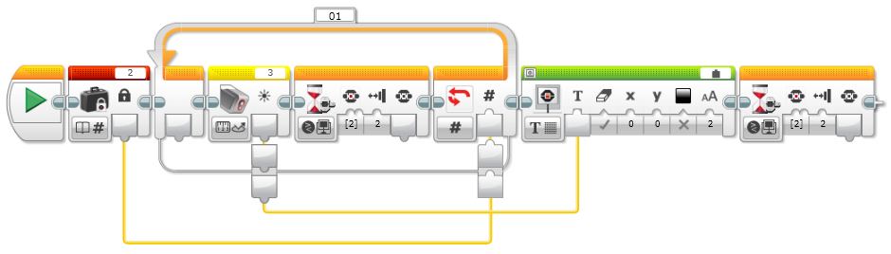
Шины данных: цикл
Вы можете соединять выходные и входные шины, как в примере снизу
Данные входные в цикл
Данные выходные из цикла
Обратите внимание, что данные, поступающие из цикла через шину, будут только значением последней итерацией цикла.
В приведенном выше примере датчик цвета считывается дважды в цикле. Тем не менее, шина данных будет передавать только вторую (последнюю) считку, и эта вторая считка будет отображаться.

Slide 12
Благодарность
Этот урок создан Sanjay Seshan и Arvind Seshan
Больше уроков доступно на сайте mindlesson.ru и ev3lessons.com
Перевод осуществил: Абай Владимир, abayvladimir@hotmail.com
This work is licensed under a Creative Commons Attribution-NonCommercial-ShareAlike 4.0 International License.

